Slide 1

机器学习绪论
《机器学习》课件

Slide 2
Turing award goes to 'machine learning' expert
A Harvard University professor has been awarded a top technology prize for research that has paved the way for computers that more closely mimic how humans think, including the one that won a "Jeopardy!" tournament
Leslie Valiant, who teaches computer science and applied mathematics at Harvard's School of Engineering and Applied Sciences, was awarded the A.M. Turing Award for 2010, the Association for Computing Machinery said Wednesday.
图灵奖是计算机领域内的最高奖项。以著名的计算机科学家艾伦图灵的名字命名，由ACM设立，每年颁发

Slide 3
Turing award goes to 'machine learning' expert
Some of Valiant's biggest contributions concern the mathematical foundations of computer learning, an area of study that has led to breakthroughs such as IBM Corp.'s Watson
The association cited contributions that have led to advances in artificial intelligence and areas such as natural language processing, handwriting recognition and computer vision.
It also cited his influential models for "parallel computing," or processing many different kinds of data at once rather than the one-at-a-time approach of traditional computing.
Company Logo

Slide 4
Turing award goes to 'machine learning' expert
Turing Award presented to Yann LeCun, Geoffrey Hinton, and Yoshua Bengio, 2019
Facebook’s Chief AI Scientist, Yann LeCun, is one of three recipients of this year’s Association for Computing Machinery (ACM) A.M. Turing Award. Sharing the honor is Yoshua Bengio (MILA and University of Montreal) and Geoffrey Hinton (Google, Vector Institute, and University of Toronto)
Yoshua Bengio, Geoffrey Hinton, Yann LeCun 三人共同拿下本年度的图灵奖，以表彰他们在人工智能领域内所做的贡献

Slide 5
一些现象的总结
传统机器学习算法
  模型选择，NN，SVM，Adaboost
  学习策略与优化 SGD，解析
深度学习
  模型选择参数化 结构手工调整以及优化
  神经网络结构搜索 模型选择自动化
Company Logo

Slide 6
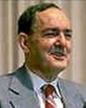
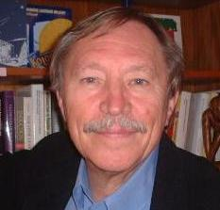
机器学习定义
学习是在完成特定任务的过程中，通过经验改善任务执行效率的能力
H.A.Simon 美国著名科学家，认知心理学创始
人：学习是系统对环境的适应性变化，以使系统
在遇到同样情形时，更为有效。
R.S.Michalski 波兰人，机器学习领域创建人
之一：学习是构造或修改所经历事物的表示。
机器学习是探索人类学习的内在机制与规律，尝试建立具有学习能力的计算理论与方法的科学（归纳与综合）
Company Logo

Slide 7
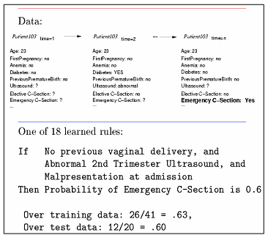
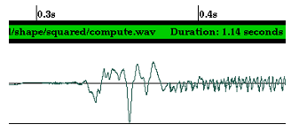

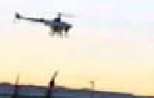
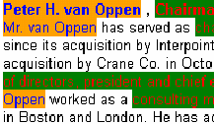
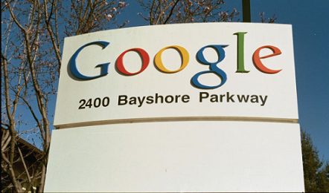
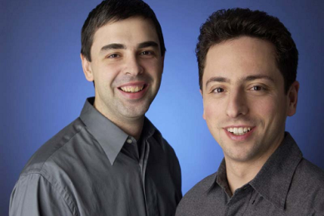
机器学习—应用
数据挖掘
语音识别
目标识别
应用
控制学习
文本分析
搜索引擎
Company Logo

Slide 8
机器学习—理论
有监督概念学习
实例—成败概率（δ）
假设—误差（ε）
PAC学习
主动询问学习
增强学习
理论
学习相关问题1
学习错误
学习者询问策略
无监督学习
学习相关问题2
学习收敛速度
学习渐进性能
Company Logo

Slide 9
机器学习的发展及趋势
80年代
1983年，《机器学习：通往人工智能的途径》R.S.Michalski 等著
1986年，Machine Learning杂志创刊
主要方法：增强学习 AlphaGO
符号主义，代表：ILP
连接主义， 代表：NN
90年代
统计学习，代表：SVM
归纳逻辑程序设计
神经网络
支持向量机

Slide 10
统计学习的发展及趋势
60-80：统计学习革命，Fisher理论体系被取代
学习的基本问题
Fisher理论：很强限制
新理论：只需知道未知函数所属函数集的一般性质
依赖关系
现象A
现象B
观测
估计依赖关系
先验知识必须了解多少？
新理论研究主题：什么条件下可能对未知依赖关系进行估计?
阐述依赖关系估计的最佳原则？
最佳原则的有效算法？
Company Logo

Slide 11
统计学习的发展及趋势
引导这一革命的60年代四项发现：
解决不适定问题的正则化原则
Tikhonov，Ivanov，Phillips
非参数统计学
Parzen，Rosenblatt
泛函空间的大数定律，及其与学习过程的关系
Vapnik，Chervonenkis
算法复杂性与归纳推理的关系
Kolmogorov，Solomonoff，Chaitin
学习理论：小样本统计学习理论
Company Logo

Slide 12
机器学习的发展及趋势
目前及趋势
普适机器学习:基础方法、广泛应用
机器学习面临的挑战
  泛化能力：学习推广能力，SVM，理论->实践；EL ，实践->理论
  学习速度： “训练速度” 和 “测试速度”，训练速度快则测试速度慢：k近邻；测试速度快则训练速度慢：神经网络
  可理解性（理论层面）：学到了什么？“黑盒子”：NN、SVM、EL，“白盒子”问题 deep learning
集成学习（ensemble learning）

Slide 13
机器学习的发展
  未标记数据处理：充分利用各种数据，如何利用
  问题：经典机器学习方法：标记数据->事件结果
  未标记数据：遥感数据、web、海军舰队
  “坏”数据->噪声污染、属性缺失、不一致，处理：扔掉
  代价敏感：减低错误率，漏警与虚警
  问题：把“正确”当成“错误”
  把“错误”当成“正确” 一样吗？
  达到较低错误基础上，如何趋利避害？
  高维数据处理：成千上万个属性
  结构数据学习：挖掘“结构”隐含的信息
  领域知识利用：特定领域的“最优学习器”

Slide 14
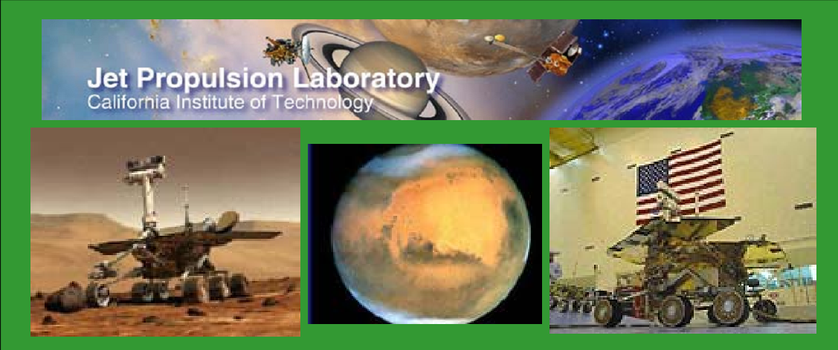
机器学习国外研究现状
美国航空航天局JPL实验室的科学家在《Science》（2001年9月）上撰文指出：机器学习对科学研究的整个过程正起到越来越大的支持作用，……，该领域在今后的若干年内将取得稳定而快速的发展
Company Logo

Slide 15
机器学习国外研究现状
Perceptive Assistant Learns
感知辅助学习
DARPA启动PAL计划
启动：2003年
时间：5年
首期投入：2千9百万美元/1-1.5年
核心：机器学习
涵盖：知识表达、知识推理、自然语言处理
目标：获得新的有价值的技术，可用于军事、商
业、科学研究；开发新软件，可帮助决策
者处理并发多任务及意外事件等复杂问题
Defence Advanced Research Projects Agency
美国国防部高等研究计划局
Company Logo

Slide 16
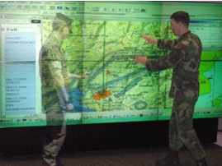
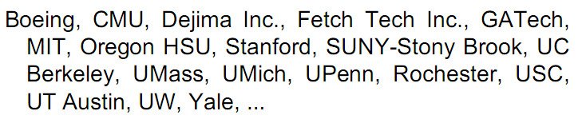

机器学习国外研究现状
Reflective Agents with Distributed Adaptive Reasoning
分布式自适应推理智能单元
RADAR子计划
承担单位：CMU（卡内基梅陇大学）
首期：7百万美元
目标：辅助管理者处理耗时任务；系统必须与人
类相互交流，接受外部建议和指令
CALO子计划
承担单位：SRI（斯坦福研究院）等20家单位
首期：2千2百万美元
目标：用户示教和通过工作自动学习的软件，可以处理广泛的相关决策任务，可以执行常规任务，辅助解决突发事件

Slide 17
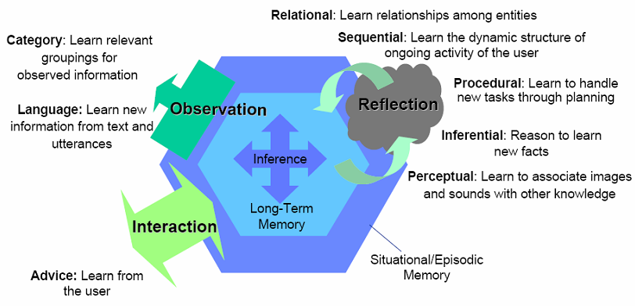
机器学习国外研究现状
分类：将观察信息分为相关学习组
关系：从实例中学习相互关系
时序：学习用户行动的动态结构
程序：通过规划学习处理新任务
推断：对学习的新事实推理
语言：从文本和话语
学习新的信息
感知：用图像、声音等其他知识辅助学习
建议：向用户学习
情景/片段记忆
人类大脑

Slide 18
机器学习国内研究现状
清华大学张院士研究组：NN 几何覆盖算法，商空间
北京大学何新贵院士研究组：NN 过程神经网络
总参李德毅院士研究组：概率模型，云模型
中科院自动化所王珏教授研究组：符号学习，规则+例外
南京大学周志华教授研究组：NN 集成学习

Slide 19
主要机构
国外
  USA: MIT (Poggio), UIUC (Thomas Huang), CMU (T. Kanade), MSU (A.K. Jain), Maryland (Resenfeld, Chellappa)
  Canada: Toronto (Hinton), Concordia (C.Y. Suen)
  UK: Surrey (Kittler), MSR Cambridge (Bishop)
  France: INRIA2

Slide 20
机器学习方面的权威期刊
[1] AIJ Artificial Intelligence
[2] JMLR Journal of Machine Learning Research
[3] TPAMI IEEE Pattern Analysis and Machine Intelligence
[4] IJCV International Journal of Computer Vision

Slide 21
机器学习方面主要国际会议
[1] AAAI National Conf. AI
[2] COLT ACM Ann. Conf. Learning Theory
[3] ICML Intl. Conf. Machine Learning
[4] IJCAI Intl. J. Conf. AI
[5] NIPS Conf. Neural Information Processing Systems
[6]CVPR, ICCV, ECCV 面向学习理论应用

Slide 22
机器学习主要研究方法
机器学习系统结构
学习算法定义：给定算法A、任务T、性能评估量P、经验E，当A对T进行操作时，如果A随E的增加使得P完善，则称A具有从E进行学习的能力。
举例：给定算法A
T=买房子
P=正确率；
E=学习样本
目标分类
机器人自动驾驶
分类正确次数/总次数
无差错里程/总里程
目标训练样本
人类驾驶录像及驾驶指令
房子的价钱是由包括面积、房间的个数、房屋的朝向等等因素去决定的。广义的线性函数

Slide 23
机器学习主要研究方法
选择训练经验E：
  为P提供直接或间接反馈
  学习器控制训练顺序的能力
  被动学习，施教者提供样本顺序
  半主动学习，自动选择样本，询问施教者
  主动学习，不依赖施教者，试验新样本，自动修改
  学习结果

Slide 24
机器学习主要研究方法
  训练样本集S分布与T分布的匹配程度：泛化能力
选择目标函数
  知识表达：状态空间描述
  目标函数V（x）：
  选择函数逼近算法
  训练样例：< x, V_{train} (x)>
  训练过程：估计训练值
  训练信息：结果-胜？负？

Slide 25
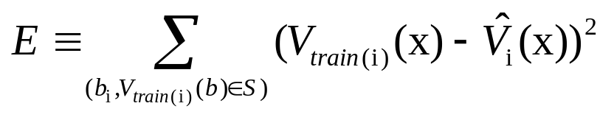
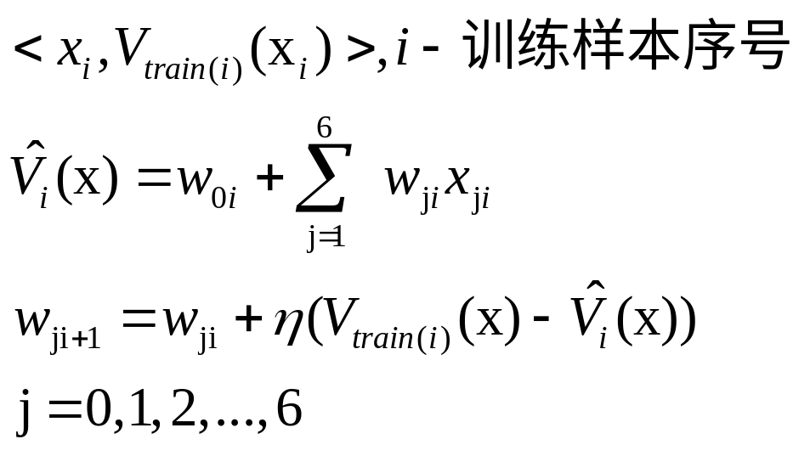
机器学习主要研究方法
调整权值：最小二乘（best fit），最小均方LMS（Least Mean Squares）

Slide 26
机器学习主要研究方法
学习算法设计
学习算法
假设
（V（x） ）
新问题
学会的
目标函数
优化算法
模型
训练样例
（< x_{i}, Vtrain(x_{i}) >）
执行

Slide 27
机器学习主要研究方法
机器学习---假设空间搜索
机器学习解决的问题：
  特定数据→学习→一般目标函数；数据充分->条件？->算法收敛到目标函数；现有算法的适用性和局限性？
  训练数据的充分性;
  先验知识引导泛化的规律
搜索与样本最佳拟合的假设
训练样本
《 x _{b，} V _{ttrain}（x）》
假设空间
W₀,w₁,…w_{N}

Slide 28
  平时Project 30%
  考试 70%
  推荐教材 机器学习与视觉感知，张宝昌等，清华大学出版社 第二版
Company Logo

